Slide 1
Отчет об исполнении бюджета муниципального образования Асиновского образования «Асиновское городское поселение» за 2020год»

Slide 2
Структура исполнения доходов

Slide 3
Структура исполнения расходов

Slide 4
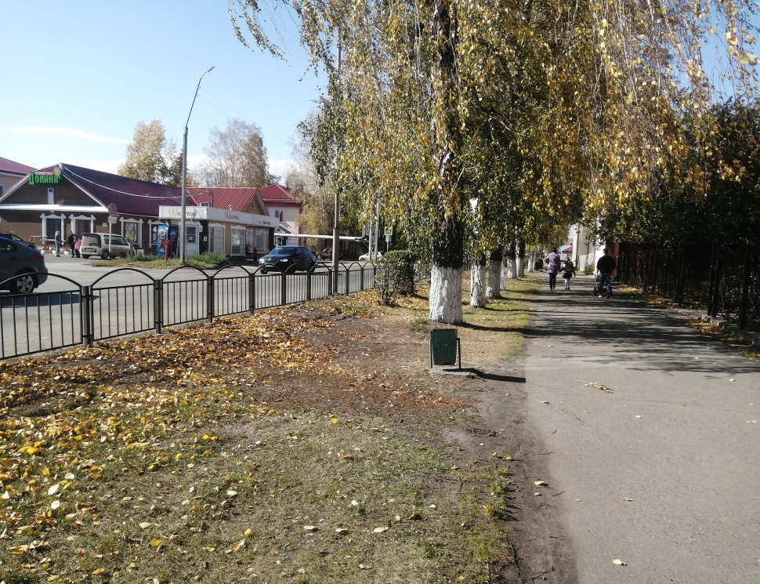
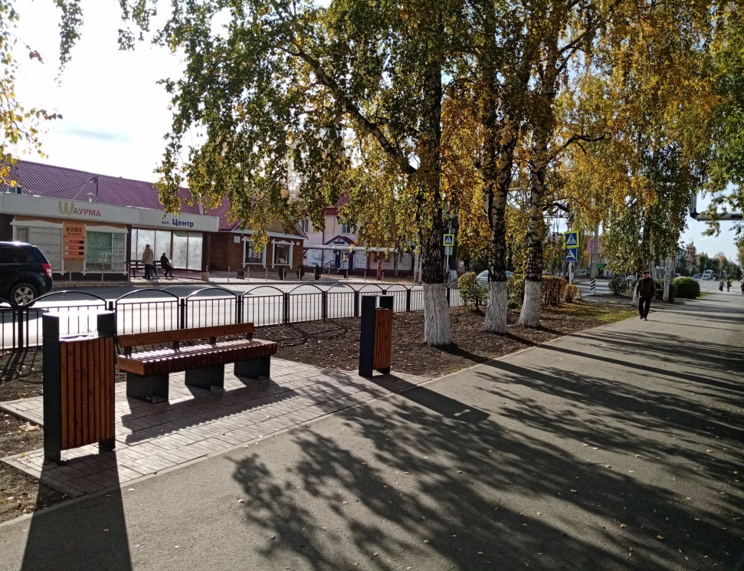
«Поддержка государственных программ субъектов Российской Федерации и муниципальных программ формирования современной городской среды», работы по благоустройству ул. имени Ленина (от дома №33 по ул. имени Ленина до пересечения ул. имени Ленина с ул. Стадионная по обе стороны ул. имени Ленина) г. Асино, Томской области (1 этап);

Slide 5
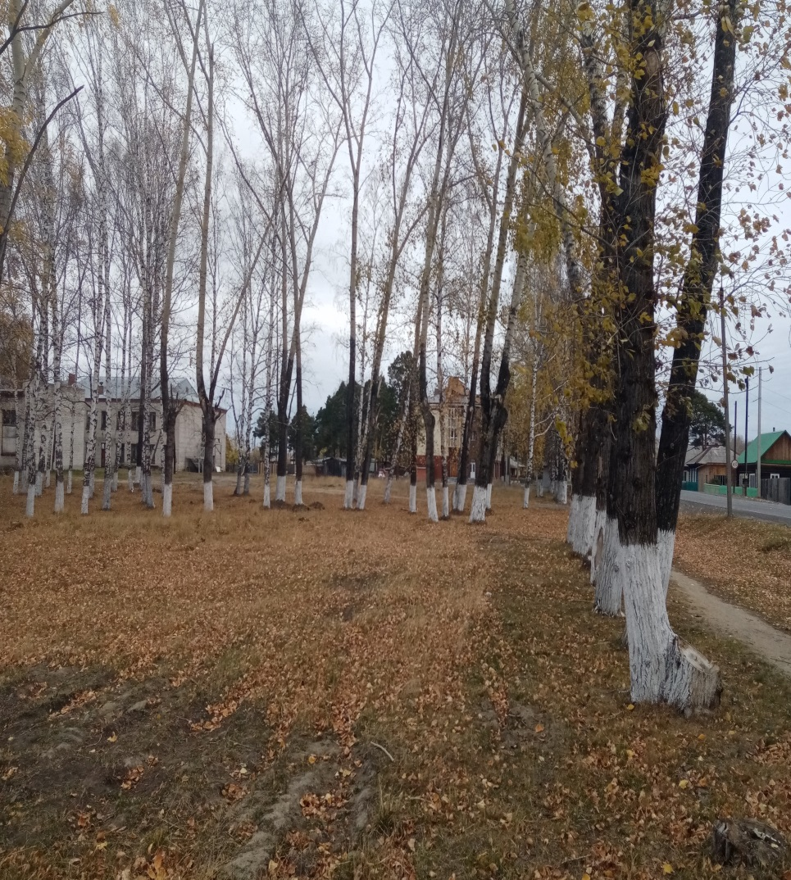
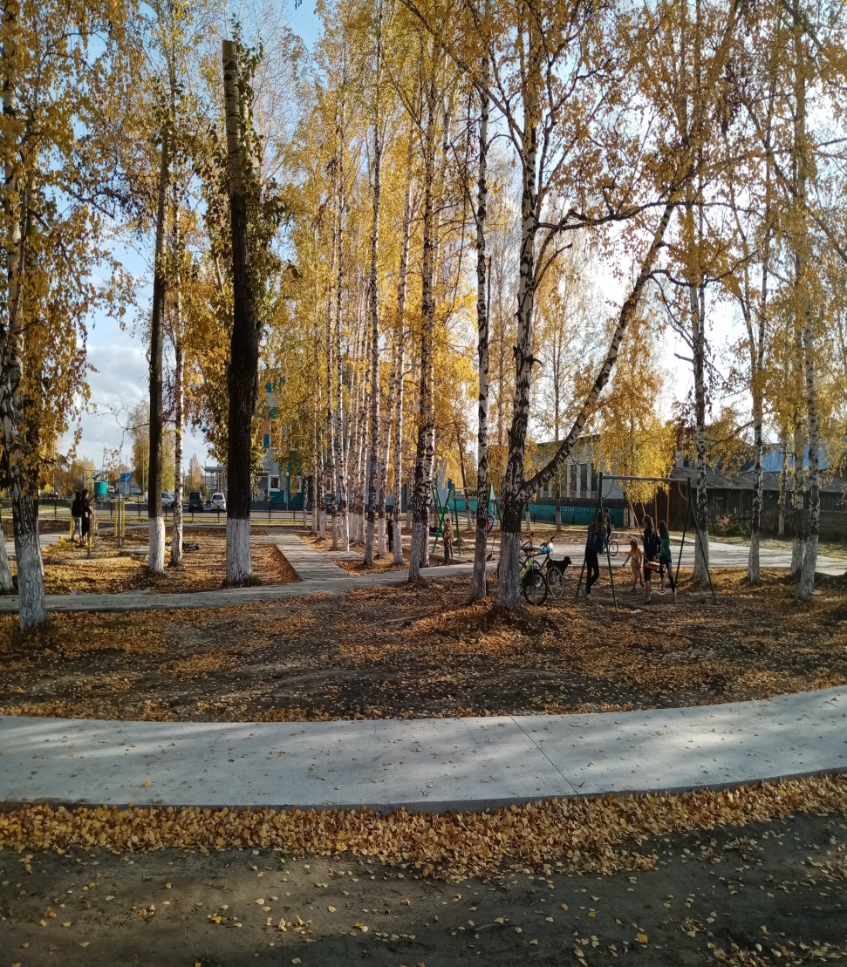
«Поддержка государственных программ субъектов Российской Федерации и муниципальных программ формирования современной городской среды», работы по благоустройству сквера на ул. 9 Мая г. Асино, Томской области (1 этап)

Slide 6
Подготовка к зиме: Выполнены работы по замене сетей холодного водоснабжения от ВК по ул. Мирная вдоль по ул. Путевая до пересечения с ул. Лесозаводская; от ВК, расположенного между № 1 и №3 по пер. Северный до гостиницы «Радуга» по ул. имени Ленина,66 работы. Так же выполнены работы по капитальному ремонту сетей отопления и горячего водоснабжения по адресу: Томская область, г. Асино, от котельной "Пищекомбинат", Ивана Буева, 61/1 на участке от ТК возле МКД № 60 по ул. И. Буева, до ввода в дом.

Slide 8
Приобретение жилых помещений для детей -сирот
В 2020 году было приобретено и передано 34 жилых помещений детям - сиротам

Slide 9
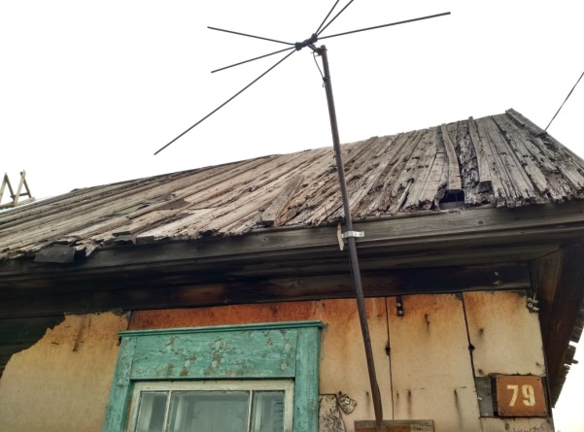
Ремонт муниципального жилья

Slide 10
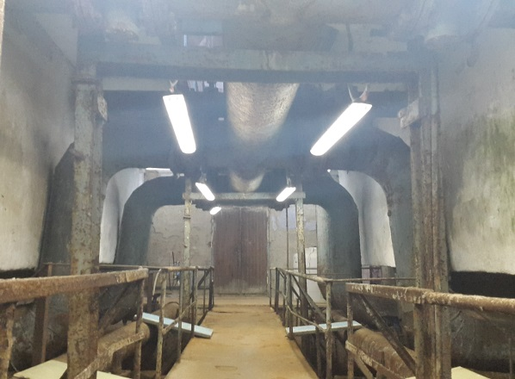
Водозабор: В рамках реализации мероприятия по реконструкции водозабора планируется произвести комплексный ремонт зала фильтров, а именно замена загрузочного материала, дренажной системы, всех технологических трубопроводов общестроительные работы (замена плитки, окраска, ремонт полов), частично системы вентиляции и осуществить строительство здания водоподготовки

Slide 12
Новое здание водоподготовки

Slide 13
Концессия: В рамках реализации концессионного соглашения подписанного 28 августа 2020 года планируется строительство 16 газовых котельных и 1 реконструкция. На сегодня разработана ПСД на 1 очередь строительства - это 9 котельных (Дружба, Гагарина, Нефтебаза, Лесозавод, ХДСУ, ВЭС, Центральная, Пмк-16, АЦРБ). Начато строительство уже 5 котельных (Дружба, Нефтебаза, Центральная, Гагарина, Лесозавод).
Строительство котельной «Нефтебаза»

Slide 14
Замена канализационных выпусков МКД №49 по ул. Сельской
Строительство котельной «Центральная»

Slide 15
Спасибо за просмотр!

